Slide 1
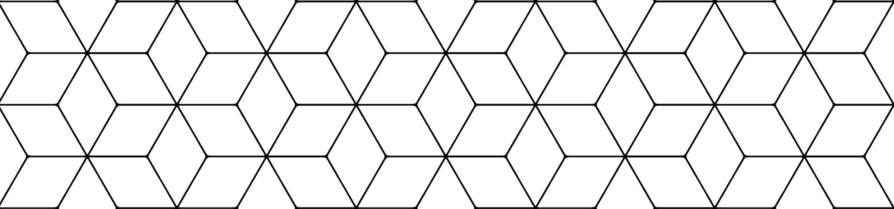
Patrones de Diseño
Trabajo Final: Cálculo del Área de Figuras Geométricas
Cristian Saltos.
Diego Chicaiza.
Félix Fernández.

Slide 2
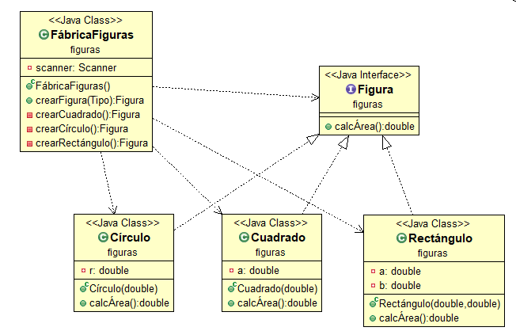
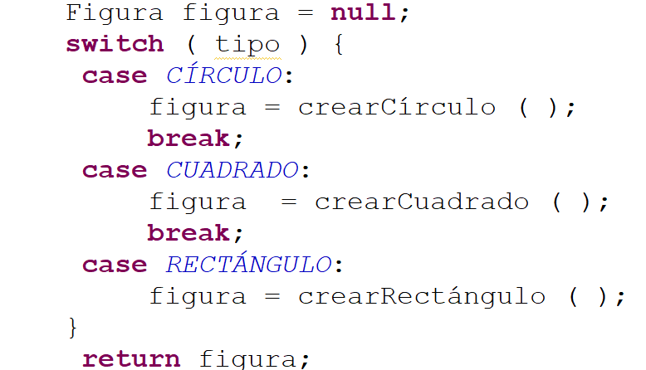
Patrón Método Factoría Parametrizado
Notes:
El Factory Method crea múltiples clases de productos. El método factoría toma un parámetro que identifica el tipo de objeto a crear. Todos los objetos que el método factoría crea implementan la interfaz Producto.

Slide 3
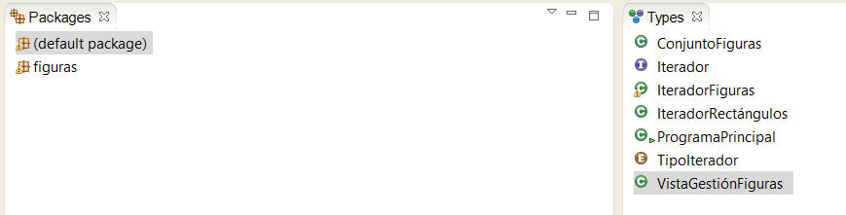
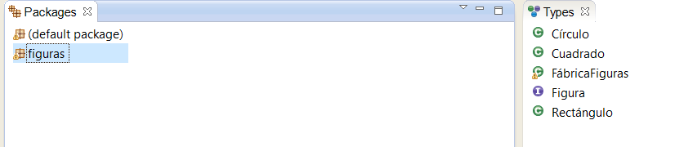
Beneficios de Parameterized factory method
Utiliza

Slide 4
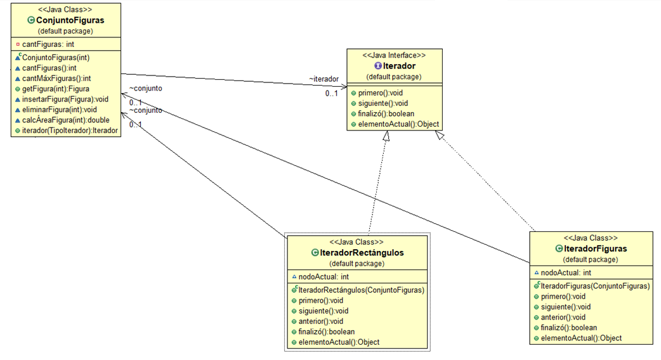
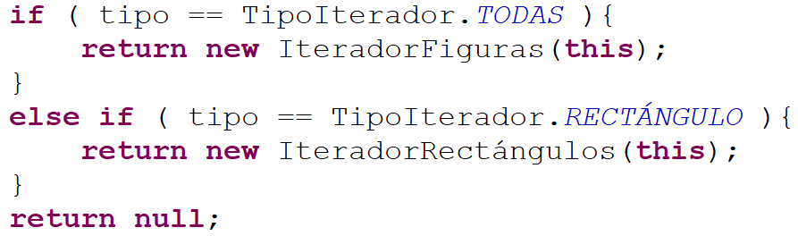
Patrón Iterator

Slide 5
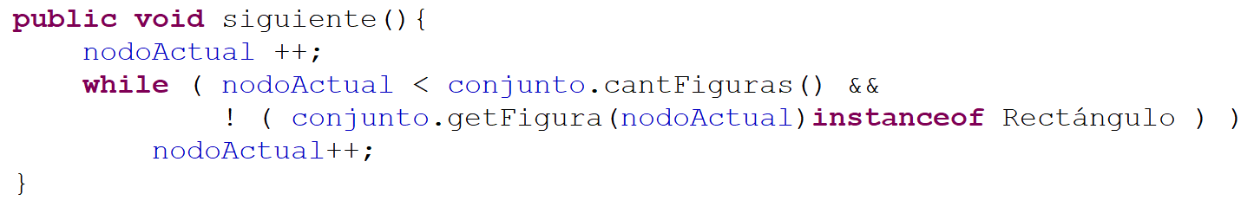
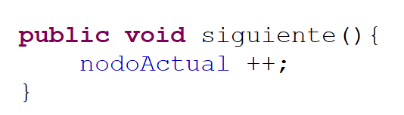
IteradorRectángulos vs IteradorFiguras
IteradorRectángulos
IteradorFiguras

Slide 6
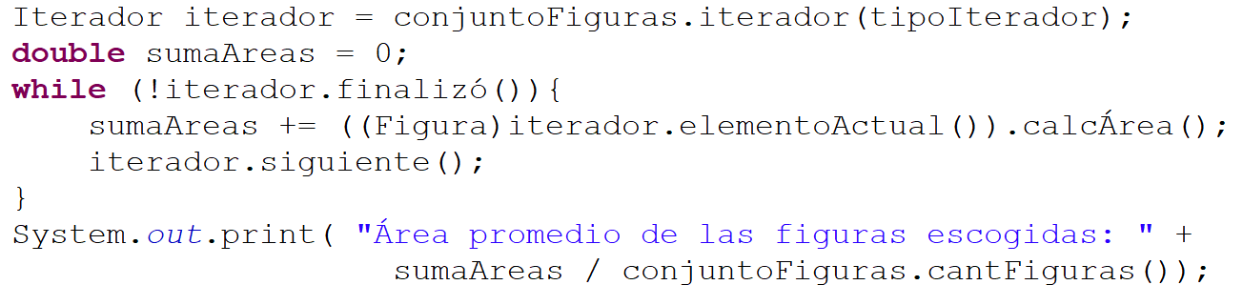
Beneficio del Uso del Patrón Iterator
VistaGestiónFiguras.mostrarÁreaPromedioFiguras( ConjuntoFiguras, TipoIterador)

Slide 7
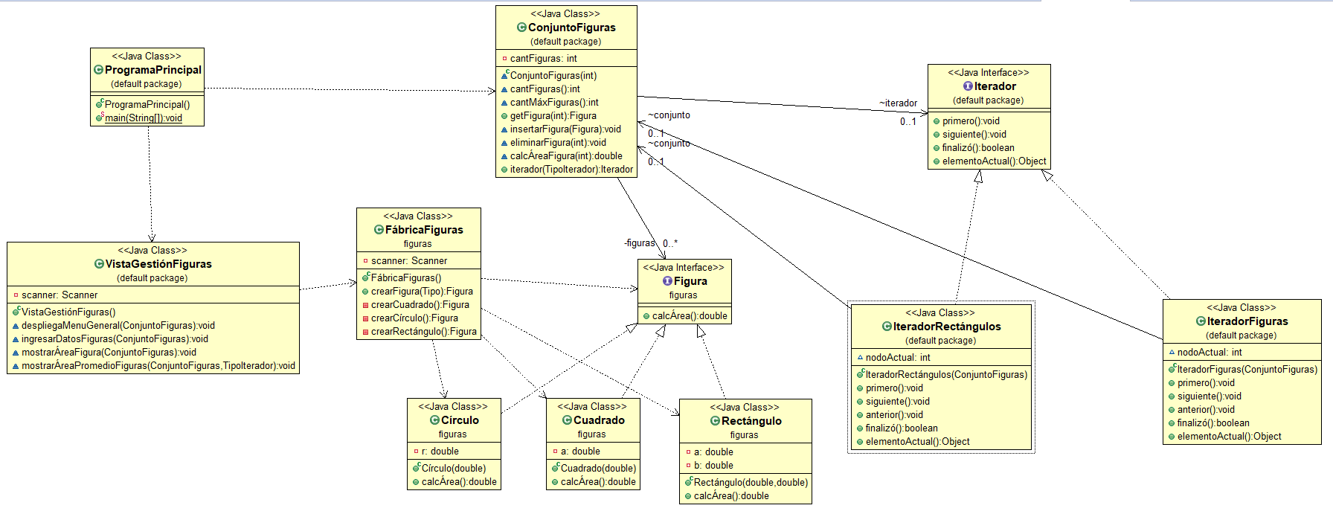
Solución Propuesta
Patrón de Comportamiento
Patrón de Creación

Slide 8
Conclusiones
La definición de diferentes tipos de figuras se hizo a partir de una interfaz y no como herencia.
Factory Method elimina la necesidad de conectar clases específicas en el código de la aplicación. El código solo trata con la interfaz Producto que se haya definido ; por tanto, acepta instancias de cualquier clase ProductoConcreto definida por el usuario.
Iterator abstrae el comportamiento de iteración de una secuencia (ConjuntoFiguras), aislándolo del comportamiento de la clase cliente (VistaGestiónFiguras).

